Slide 1
Tillämpad AI-Utveckling Föreläsning 11
Influence Map

Slide 2
Bok
Till denna gång:
"Tactical and Strategic AI - Tactical Analyses“
Kan även läsa:
"Tactical and Strategic AI - Waypoint Tactics"

Slide 3
Spelvärlden
Vi har en spelvärld
Som AIn ska agera på
Denna världen har en massa objekt i sig
Enheter
Control points
Byggnader

Slide 4
Spelvärlden
Vi måste få dessa objekten att kunna påverka Ain
Vi kan köra en massa distansberäkningar
Mellan alla våra enheter
Och alla spelarens enheter
Det kanske finns andra sätt att få datan till Ain
Navigationmesh
Influence map

Slide 5
Influence map
Teorin bakom är:
Varje objekt påverkar areor av spelplanen
Vissa mer än andra
Så man beräknar fram hur mycket ett objekt påverkar världen
Och projicerar det på en representation av banan
I vårt fall kommer det vara en grid
Snabbt
Lätt

Slide 6
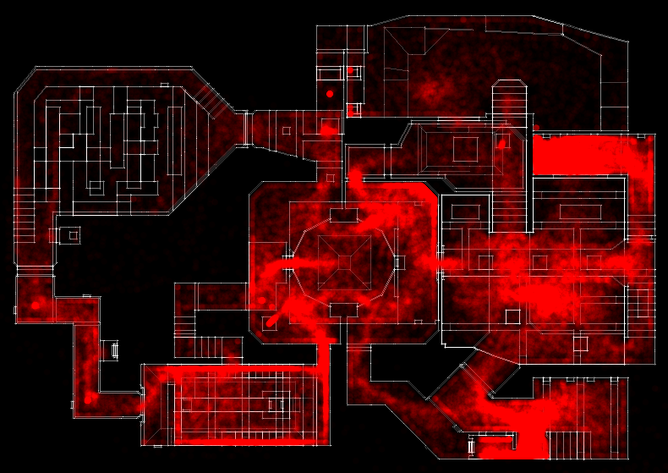
Bild

Slide 7
Influence map
Hur tar vi reda på hur mycket ett objekt påverkar spelet?
Influence range
Influence intensity
Låg range
Låg intensity
Tiokrona
Hög intensity
Björnfälla
Hög range
Låg intensity
Dimma
Hög intensity
Nuke

Slide 8
Influence range
Rangen är hur långt vi kan påverka världen
Attack range:
Den vanligaste är attack range
En enhet med pistol kan ha en range på 15 meter
Sen börjar träffsäkerheten bli dålig
Medans enhet med sniper kan ha en range på 150 meter
Så länge det finns line of sight så kan den attackera

Slide 9
Influence range
Sight range:
Om man inte ser något
Så kan man (kanske) inte påverka det
Vanligtvis brukar man kunna se ganska långt
Så sight är ofta inte problemet
Så länge det inte är något objekt i vägen
Är det något i vägen
Så ser vi bara till så att influensen inte kommer dit
Mask map

Slide 10
Influence range
Desire range:
Alla spel är inte våldsamma
Alla objekt är inte våldsamma
Vissa saker vill vi bara gå till
Control points
Ammo packs
Nygrillad kyckling
Dessa ovåldsamma objekt får också vara med och påverka

Slide 11
Influence range
Movement speed:
Vissa saker kan ha låg annan range
Men en hög snabbhet
Då kan objektets snabbhet väga upp
Till exempel en thief
Kan inte alls attackera på långt avstånd
Men kan snabbt ta sig till olika ställen
Den borde därför ha lång influence range

Slide 12
Influence intensity
Alla objekt har inte samma intensitet
En tia borde påverka mer än en femma
Men kanske inte mycket mer
Vi kan ha saker som artilleri
Som inte är bra för långt eller för nära
Deras intensitet borde då se ut mer som en sinuskurva

Slide 13
Influence map
Vilken formel ska vi då använda
För att beräkna ut en influens
Vi behöver en som:
Tar in range
Tar in intensitet
Är lätt modifierbar
Boken rekommenderar linjär
Det gör jag med
Men testa gärna med andra om ni vill

Slide 14
Influence map
Det finns väldigt många olika maps man kan göra
I de spelen vi gör börjar man med två
MyInfluence
OpponentInfluence
MyInfluence är en map med all min influens
OpponentInfluence är en map med motståndarens influens
Är inte säkert att vi vet var alla motståndarens saker är
Fuska?
Skriv bara saker till mappen som vi vet var de är
Så kan spelaren överlista AIn
Och känna sig smart

Slide 15
Influence map
Nu vill ni säkert rendera detta på något sätt
Skapa en DifferenceInfluence
Kallas ibland bara för Influence
DifferenceInfluence = MyInfluence - OpponentInfluence
Så kan ni rita positiva värden i rött
Och negativa värden i blått
Glöm inte bort att köra abs
Och att färger går mellan 0 till 1

Slide 16
Fler maps
Goal map:
Vi vill ju att neutrala saker ska påverka spelet
Var ska vi lägga den influensen?
MyInfluence?
OpponentInfluence?
Goal map
Positiva värden är bra saker
Control points
Negativa värden är dåliga saker
Minfält
Går att bryta ut negativa delen i en Danger map

Slide 17
Fler maps
Mask map:
Detta är en map som maskar ut var influens inte kan åka
Representerar saker som:
Berg
Hus
Väggar
Beror på skalan ni har på mappsen
Så fort man försöker propagera influens genom tiles som är blockerade i mask mappen
Så ska den säga nej
Och hindra det från att hända

Slide 18
Fler maps
Scout map:
Representerar hur länge sedan vi såg en del av världen senast
Kan berätta för AIn hur mycket den kan veta
Ser vi en liten grupp enheter brevid en bit vi inte sett på ett tag
Så finns det risk att hela spelarens armé gömmer sig där under
Hur fungerar den?
Varje frame ökar du värdet på alla tiles i scout mappen med 1
Sen nollställer du alla tiles du ser

Slide 19
Tension map
Med hjälp utav dessa maps kan vi skapa fler maps
En av dessa är Tension map
Tension map representerar de delar av kartan där mycket händer
Var stora arméer finns
Var stora strider är
TensionInfluence = MyInfluence + OpponentInfluence
Har ni en Goal map
Så kan det vara värt det att även addera på GoalInfluence

Slide 20
Vulnerability map
En annan map vi kan skapa är Vulnerability map
Den visar var det finns svagheter i världen
Både dina egna
Och motståndarens
Kan användas till allt från
Var behövs reinforcements
Var kan jag sneak attackera
Var ska jag bygga en bas
VulnerabilityInfluence = TensionInfluence - abs(DifferenceInfluence)

Slide 21
Fler maps
Den sista mappen är Block map
Det är inte en map man beräknar egentligen
Utan den håller bara reda på var dina enheter är på väg
Så när du flyttar en grupp enheter
Skriver du in i block mappen var du flyttar de till
Slipper ni få att en ensam spelarenhet drar till sig halva din armé
Om den råkar stå på ett olyckligt ställe

Slide 22
Slutligen
Om vi nu har alla dessa maps
Hur får jag ut någon vettig information?
Finns många formler och strukturer för detta
Som ni kommer att få jobba på själva
En väldigt lätt är:
(-DifferenceInfluence + VulnerabilityInfluence)/DistanceToTile
Där det värdet är som högst
Vill vi skicka enheter

Slide 23
Bok
Mer om strategi till nästa gång:
"Tactical and Strategic AI - Tactical Pathfinding“
Kan även läsa:
"Tactical and Strategic AI - Coordinated Action"

